Slide 1
БАБЕНСКАЯ ИГРУШКА
Музейно-выставочная деятельность
Виданов Сергей Валентинович
Мовчан Илья Андреевич
ГБУДО г. Москвы «ДХШ «Бабенская игрушка»

Slide 2
ПРОБЛЕМА
Отсутствие опыта у города Москвы по вопросу Народных художественных промыслов.
В данном случае Бабенский токарный игрушечный промысел нужно рассматривать не с производственной точки зрения, так как промыслы относятся к Минпромторгу России, а с культурной.
Недостаточное освещение и пропаганда
Федеральный закон от 12 декабря 2023 г. № 585-ФЗ "О внесении изменений в Федеральный закон "О народных художественных промыслах"

Slide 3
ИДЕЯ
Основная идея проекта «Сохраняя традиции – создаем будущее».
В конце 1990-х годов по инициативе Главы Подольского района Москалева Николая Петровича и Виданова Сергея Валентиновича, для сохранения и возрождения токарного игрушечного промысла началось строительство будущего детского Центра. В 2000 году построен музей «Дом токаря», а в сентябре 2001 открыта новая школа Муниципальное учреждение « Центр дополнительного образования детей «Бабенская игрушка», позднее переименован в ГБУДО г. Москвы «ДХШ «Бабенская игрушка». Виданов С. В. является создателем и хранителем коллекции предметов Бабенского токарного промысла. В коллекции музея хранятся предметы, относящиеся к Бабенскому токарному художественному промыслу, такие как игрушки, токарные станки и инструменты, документы и предметы быта. Также представлены токарные изделия из кости-бирюльки, блошки, шашки, шахматы и др.. Бабенские игрушки созданые Видановым С. В. и Мовчаном И. А. находятся во Всероссийском музее Декоративно-прикладного искусства, в Художественно-педагогическом музее игрушки имени Н.Д. Бартрама, в Государственном Историческом Музее, в Подольском краеведческом музее, в Музее народного творчества - ведомственный музей - филиал ОГБУК Центра народной культуры в Ульяновске.

Slide 4
Цели и задачи
Музей и школа Бабенская Игрушка были созданы специально для комплексного всестороннего сохранения и изучения токарного игрушечного промысла «Бабенская Игрушка». В ГБУДО г. Москвы «ДХШ «Бабенская игрушка» сохранен полный цикл изготовления от бревна до готового изделия на аутентичном оборудовании. За время существования ГБУДО г. Москвы «ДХШ «Бабенская игрушка» воссоздана технология, рецептура цветной полировки игрушек на станке, являющаяся отличительной чертой Бабенского промысла, а так же технология точения кости с применением аутентичных методов подготовки заготовок и обработки.

Slide 5
Целевая аудитория
За 20 лет существования ГБУДО г. Москвы «ДХШ «Бабенская игрушка» на практике доказана востребованность Бабенских игрушек для детей.
В развитии и широкой популяризации российской культуры - большой заслугой Виданова Сергея Валентиновича является организация и участие в учебно-методической работе, проведение мастер-классов, семинаров и форумов на тему сохранения промыслов, традиций, школьных музеев. Он организатор благотворительных экскурсий и мастер – классов для инвалидов, ветеранов, пенсионеров и людей, находящихся на попечении в центрах социального обслуживания, которые пользуются широкой популярностью, и нашли признание в сердцах людей

Slide 6
Музей «Дом токаря»
В коллекции музея содержатся предметы, относящиеся к Бабенскому токарному художественному промыслу, такие как игрушки, токарные станки конца 19, начала 20 века, предметы быта, документы, являющиеся уникальными по своей сути. Также представлены предметы из кости, выточенные на токарном станке.

Slide 7
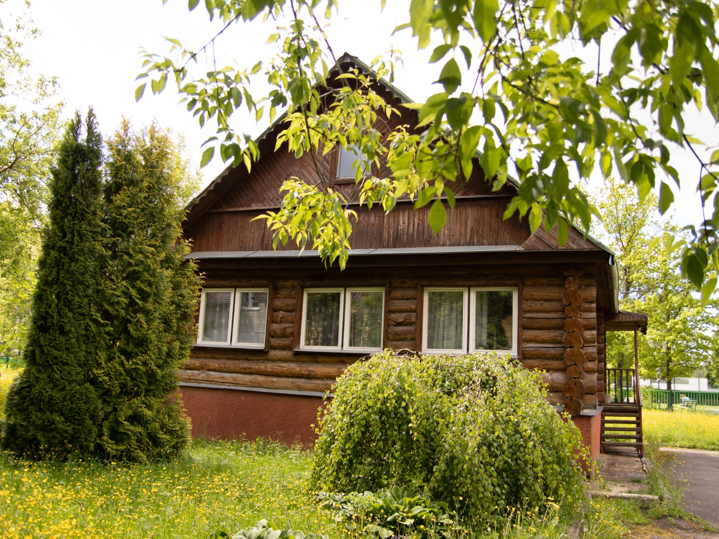
Музей «Дом токаря»

Slide 8
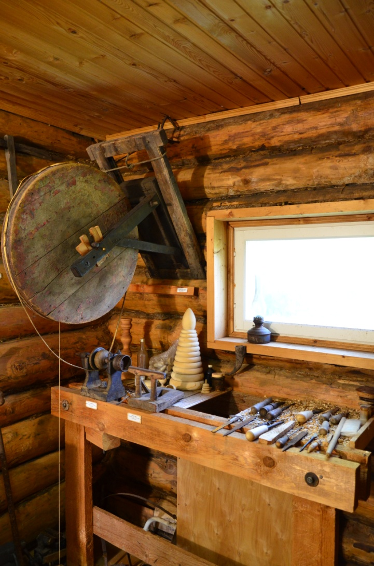
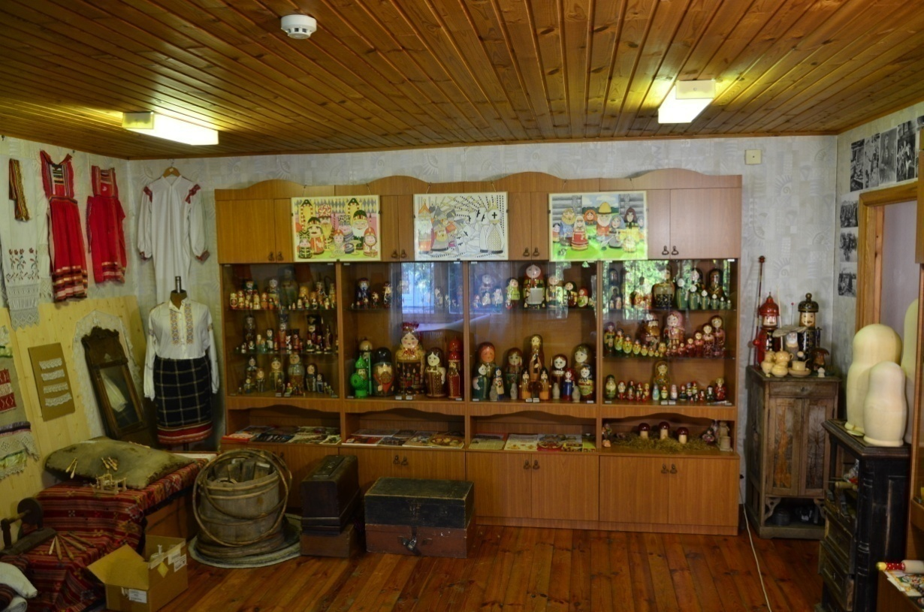
Экспозиция музея «Дом токаря»

Slide 9
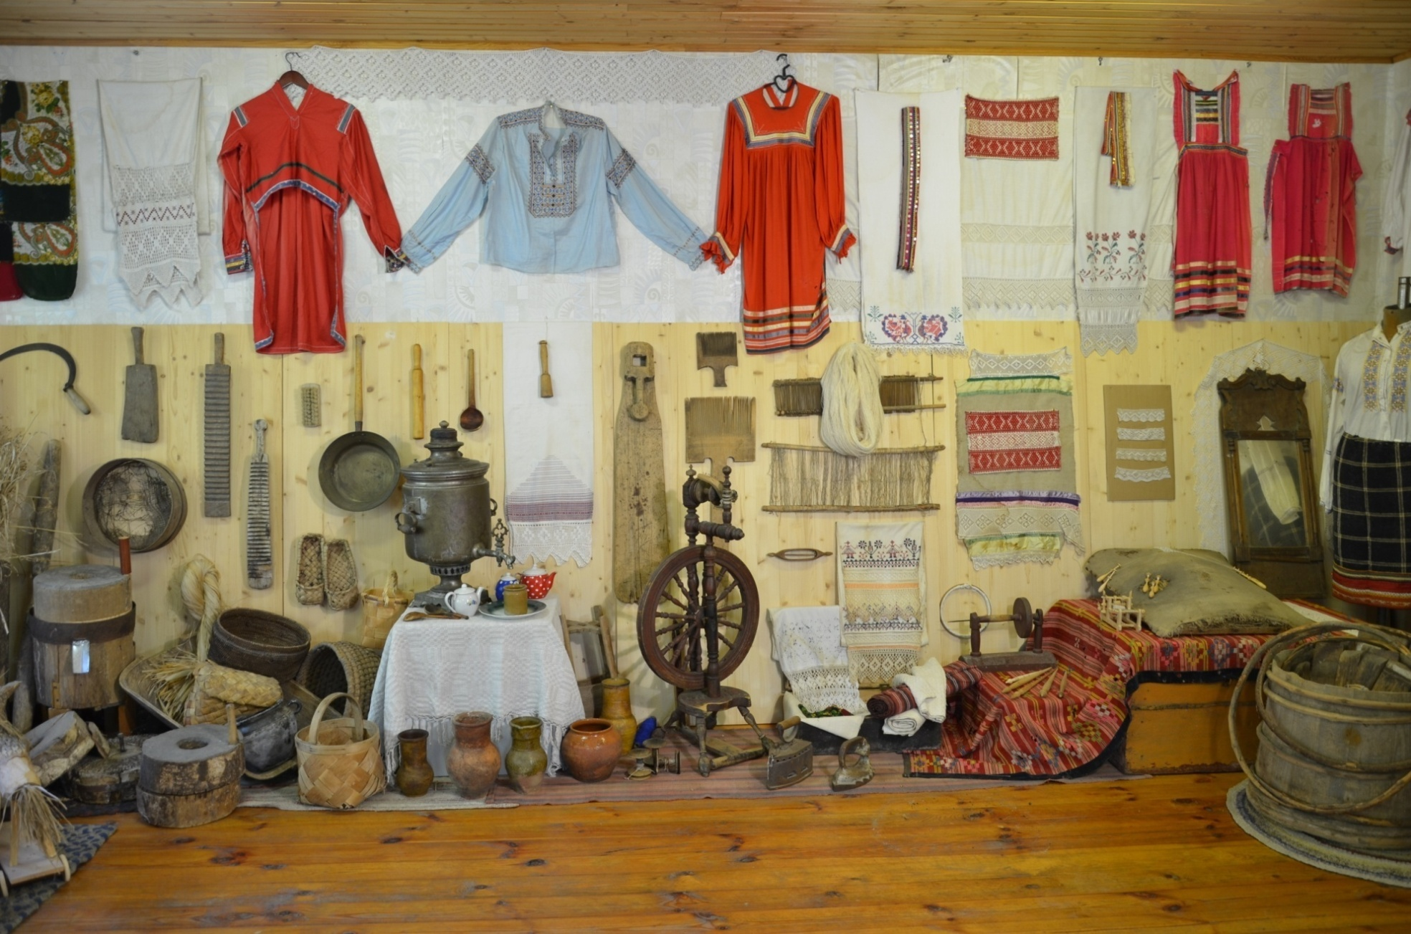
Экспозиция музея «Дом токаря»

Slide 10
ЭТАПЫ РАБОТЫ
2001 г. Открытие Бабенской игрушки.
Публикация книг.
Экскурсионная деятельность.
С 2007г. проводятся выездные праздники «Игры и игрушки» по регионам России (Московская, Калужская, Костромская, Вологодская, Ульяновская, Ярославская области, республика Мордовия).
2011 г.Мероприятия посвященные 100-летию Бабенской артели.
1)Выставка в Подольском Выставочном зале. 2)Выставка в галерее на Песчаной. 3)Мероприятие с участием ветеранов Бабенского промысла.
С 2007г. проводятся выездные праздники «Игры и игрушки» по регионам России (Московская, Калужская, Костромская, Вологодская, Ульяновская, Ярославская области, республика Мордовия).
В 2021 году создана новая экспозиция в Выставочном зале здания ГБУДО г. Москвы «ДХШ «Бабенская игрушка»
С 2022 г. создан конкурс игрушки имени В. П. Звездочкина
В 2024 г. с 10.02.2024 по 11.03.2024 проходила выставка «До Матрешки Бабенская игрушка»
во Всероссийском музее Декоративно-прикладного искусства

Slide 11
Партнеры
кандидат педагогических наук, Лусс Т.В. Автор пособий, учебников, для школ 8-ого вида
муниципальное дошкольное образовательное учреждение детский сад общеразвивающего вида №28 «Аистенок» / корпус 3 Колосок пилотный проект «Экспериментальное апробирование технологий по росписи Бабенских игр и игрушек»
Подольский краеведческий музей
Музей народного творчества - ведомственный музей - филиал ОГБУК Центра народной культуры в Ульяновске
Всероссийский музей Декоративно-прикладного искусства
Художественно-педагогический музей игрушки имени Н.Д. Бартрама
Общество «друзей игры»

Slide 12
ПРОДУКТ ПРОЕКТА
Сергей Валентинович является автором книг о Бабенском токарном промысле, о промыслах Подольского уезда, детских развивающих книг, создателем развивающих детских наборов, которые успешно используют в детских садах. Совместно с кандидатом педагогических наук, логопедом Лусс Т.В. они разработали и воплотили в жизнь коррекционные пособия для занятий с детьми имеющих речевые отклонения. Практика прошла успешно и показала, что более 50% детей улучшили свое речевое развитие.
В развитии и широкой популяризации российской культуры - большой заслугой Виданова Сергея Валентиновича является организация и участие в учебно-методической работе, проведение мастер-классов, семинаров и форумов на тему сохранения промыслов, традиций, школьных музеев.

Slide 13
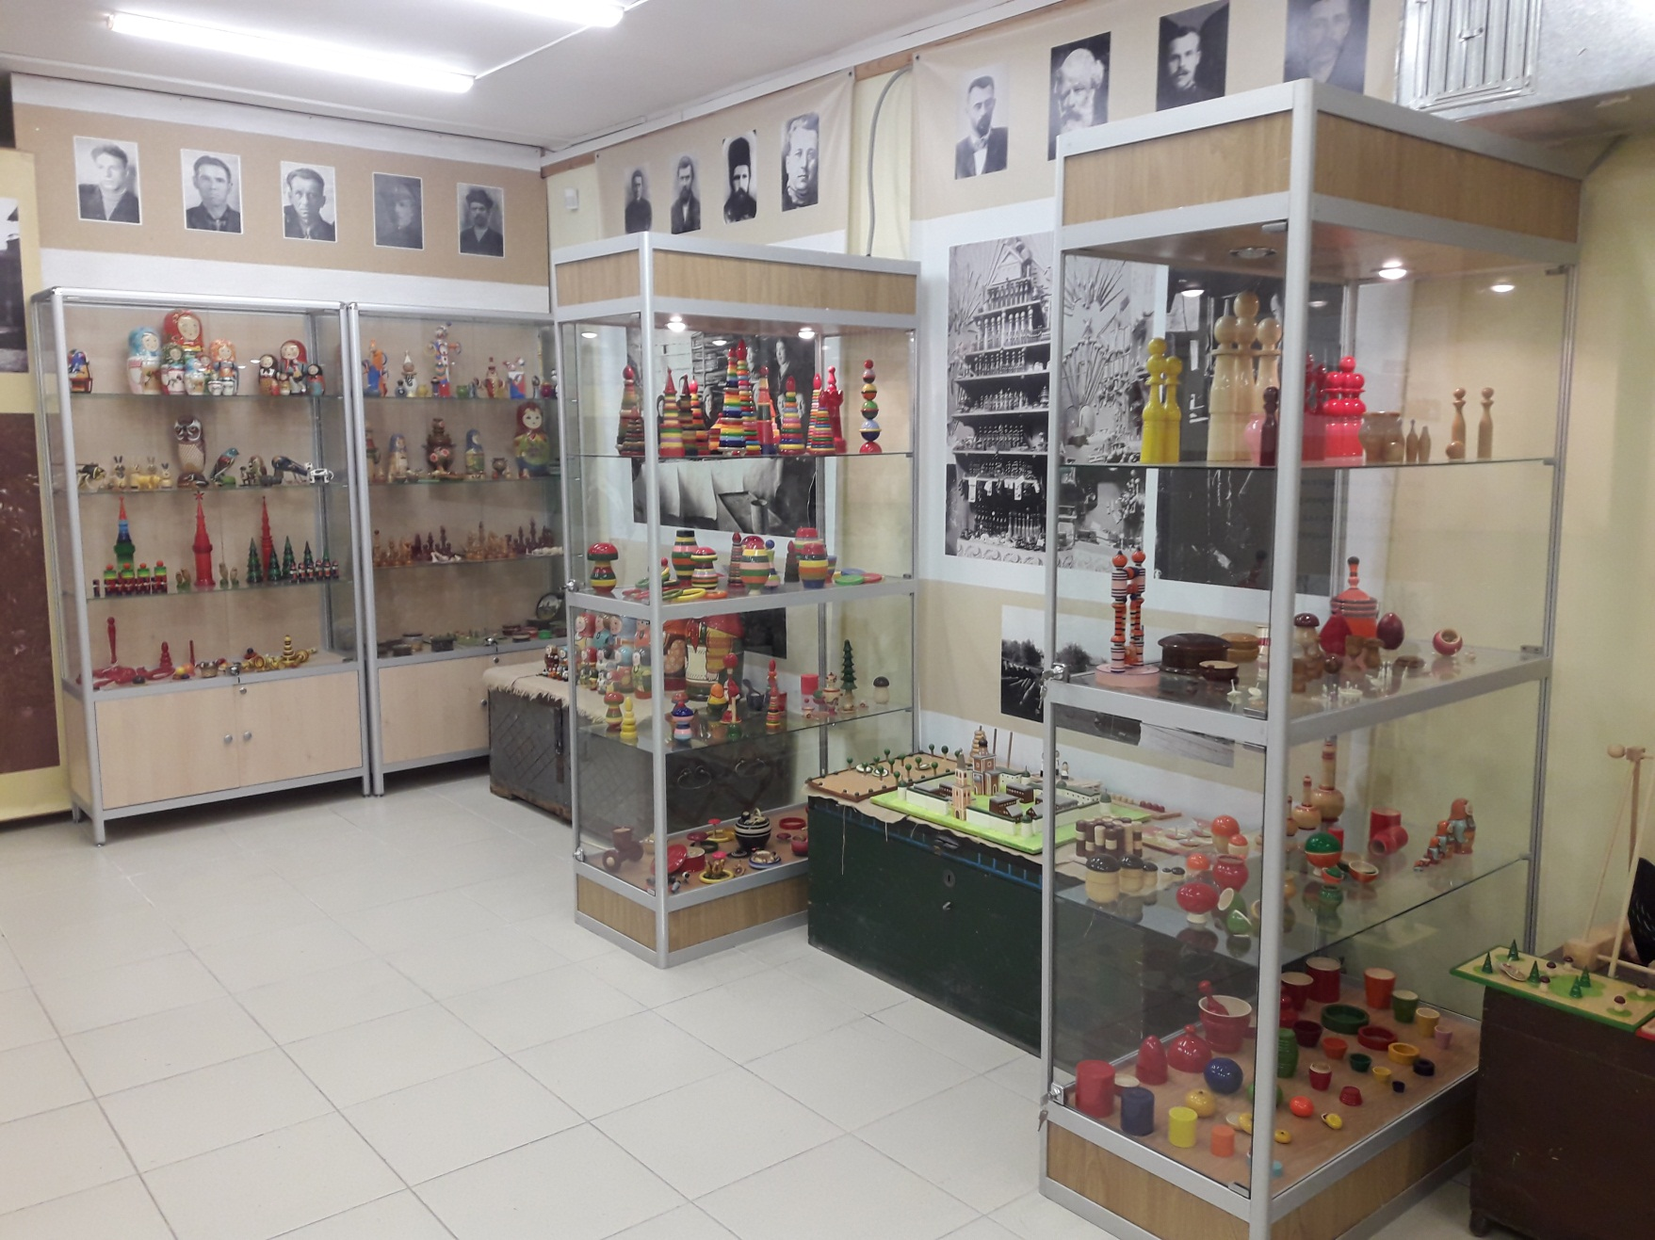
Экспозиция Выставочного зала

Slide 14
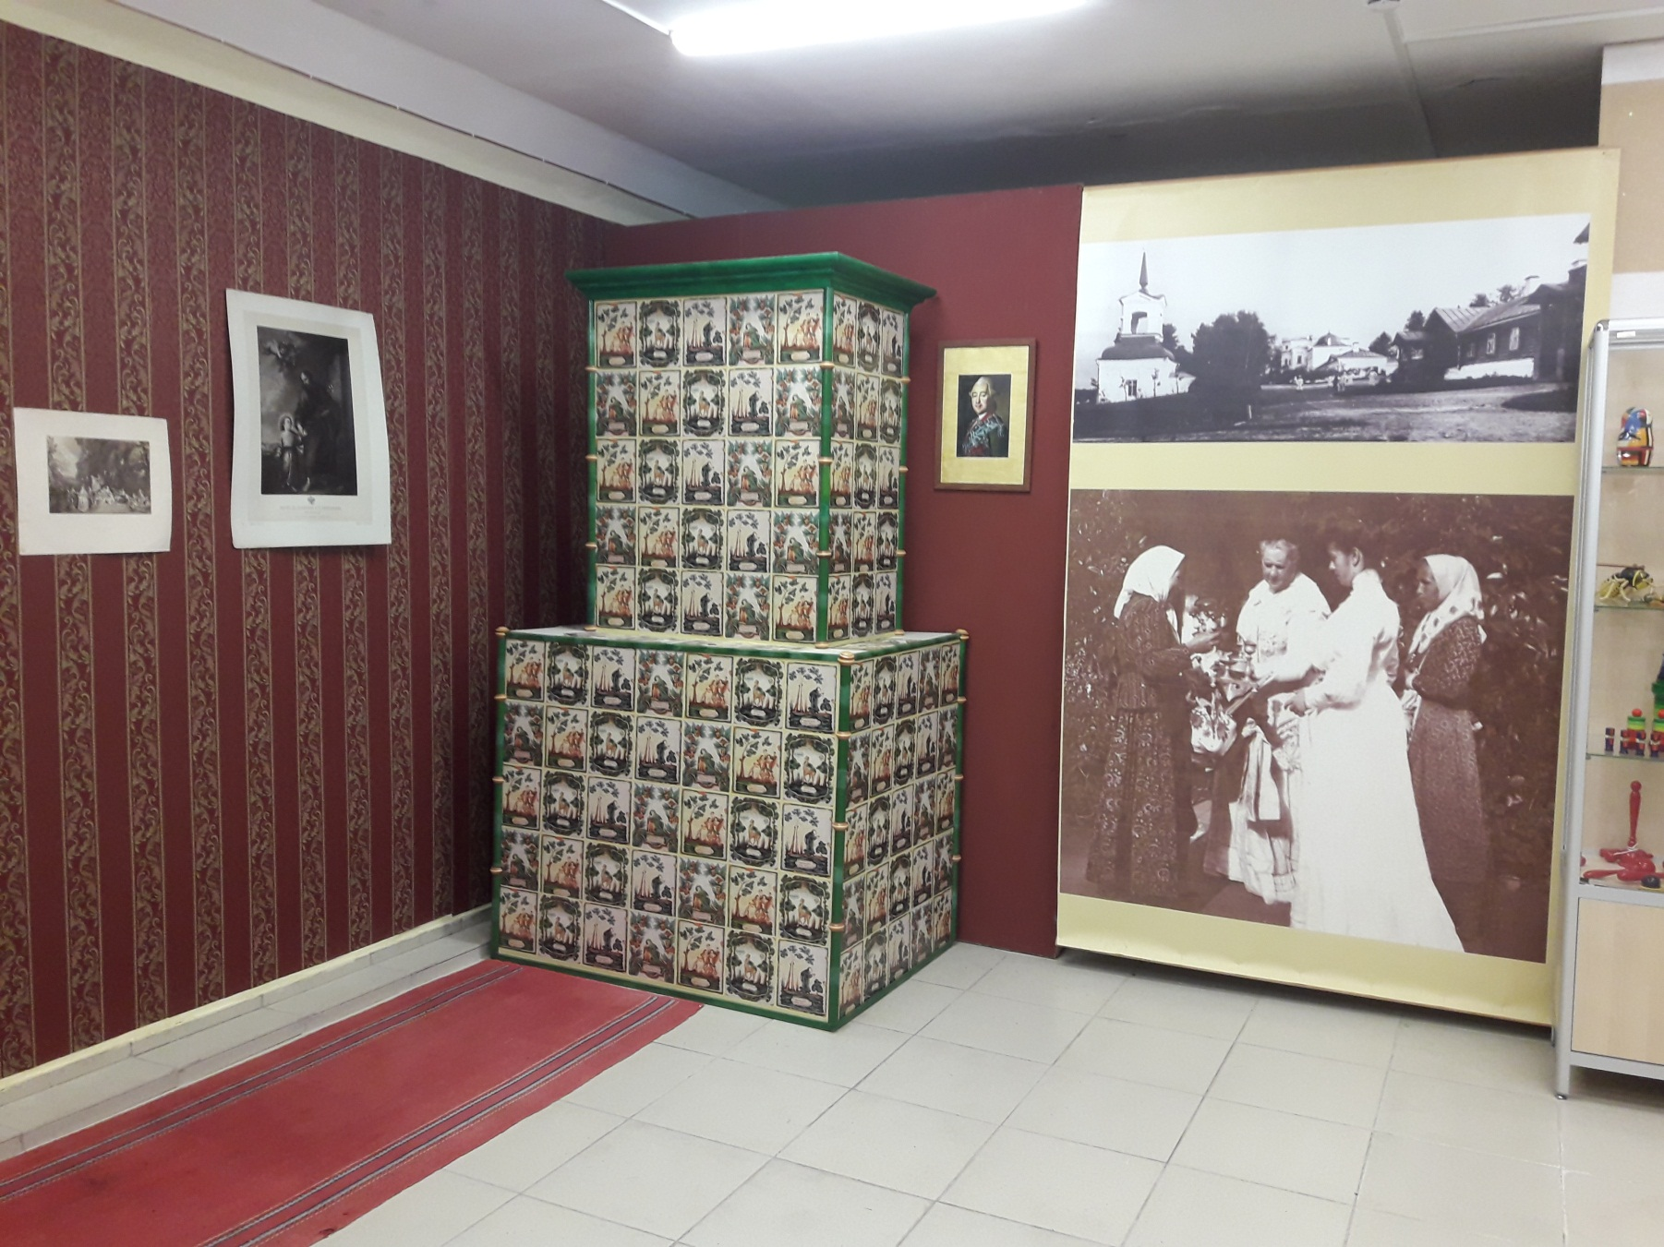
Экспозиция Выставочного зала

Slide 15
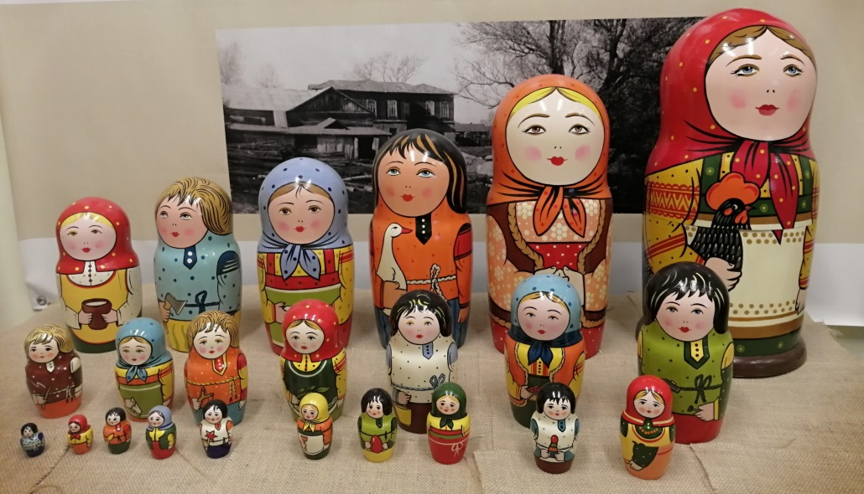
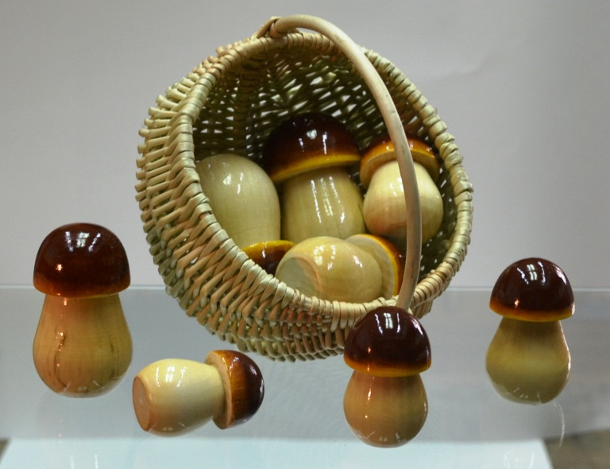
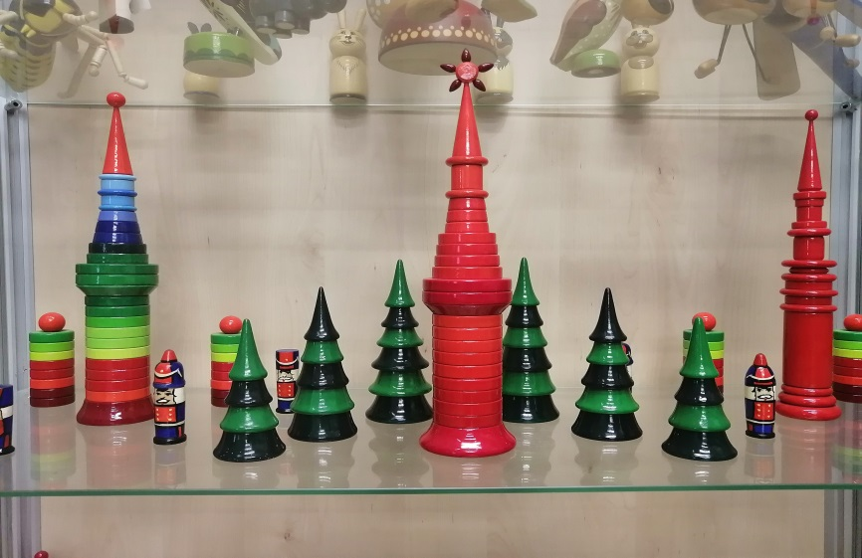
ПРОДУКТ ПРОЕКТА
ИГРУШКИ

Slide 16
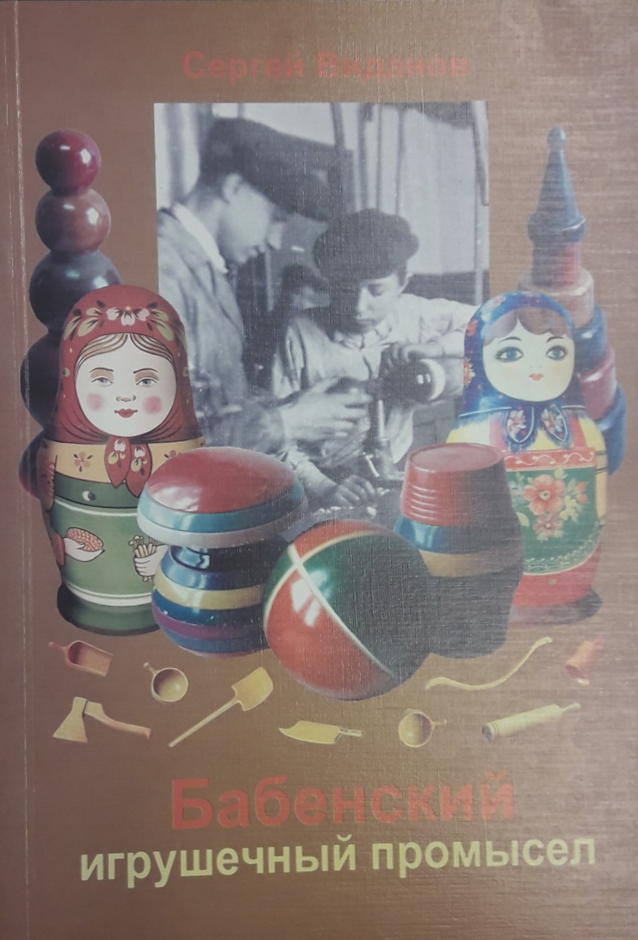
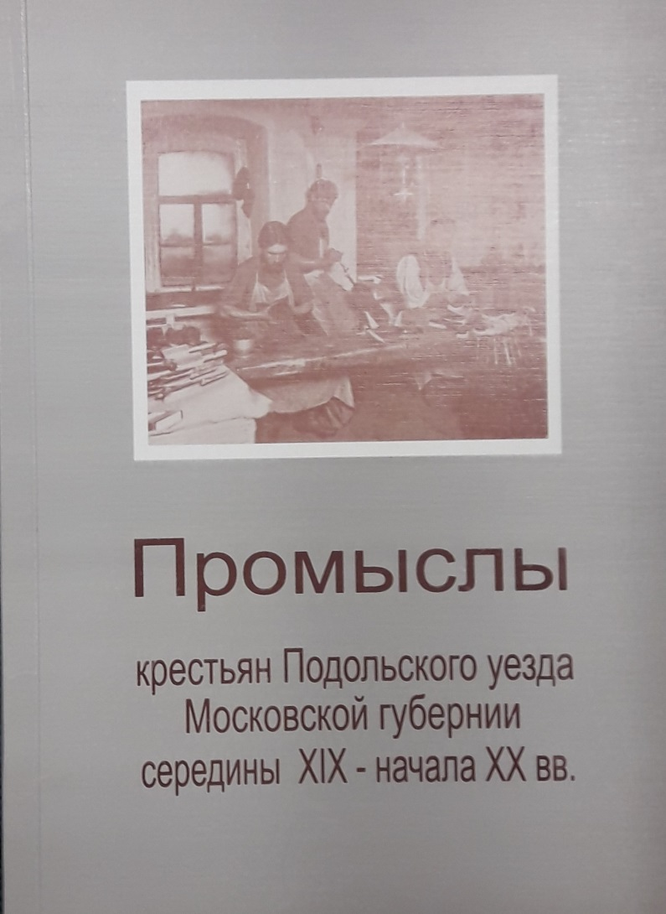
ПРОДУКТ ПРОЕКТА
КНИГИ

Slide 17


ПРОДУКТ ПРОЕКТА
КНИГИ

Slide 18


ПРОДУКТ ПРОЕКТА
КНИГИ

Slide 19
Репортажи
Передачи и репортажи о "Бабенском игрушечном промысле" с участием Сергея Валентиновича и Мовчан И.А. многократно транслировались по ТВ-каналам («Первый», «Культура», «Москва 24», «СТС», «RT» "Доброе утро"), такие как: Пряничный домик "Игра в бирюльки", "Как делают матрешки", «Музеи Новой Москвы "Бабенская игрушка", "Проверяем поговорки" и другие.

Slide 20
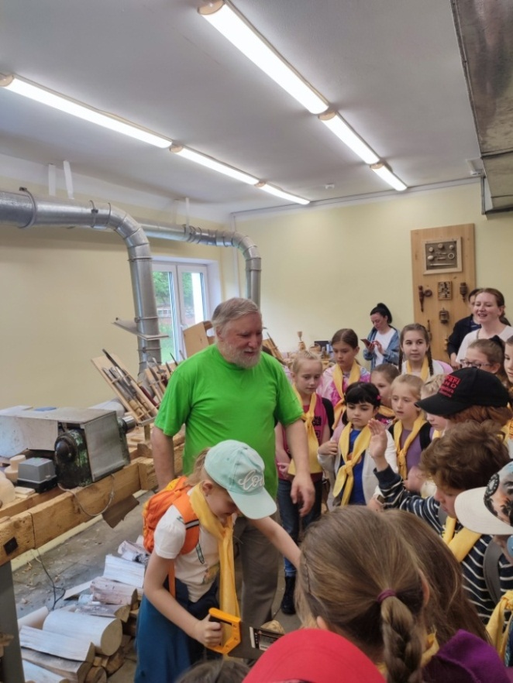
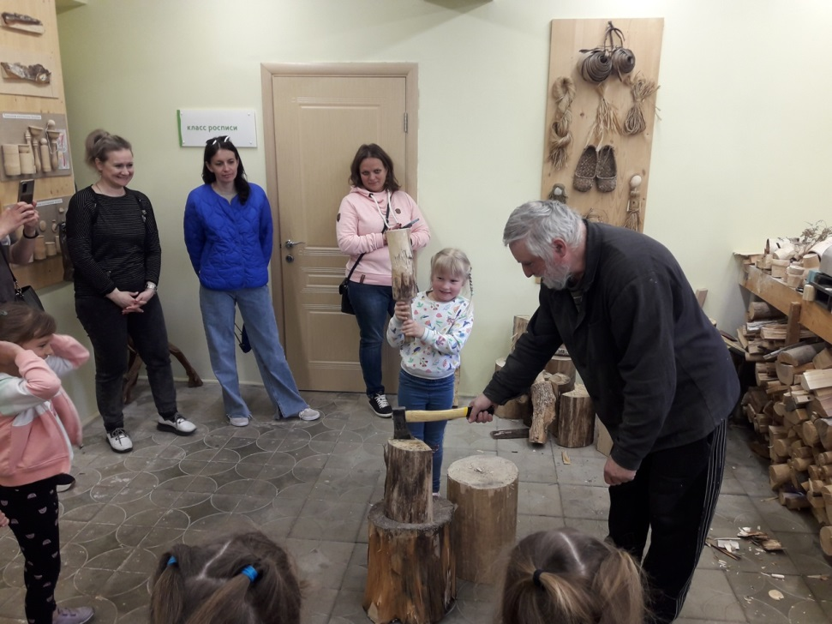
ПРОДУКТ ПРОЕКТА
Экскурсии для детей

Slide 21
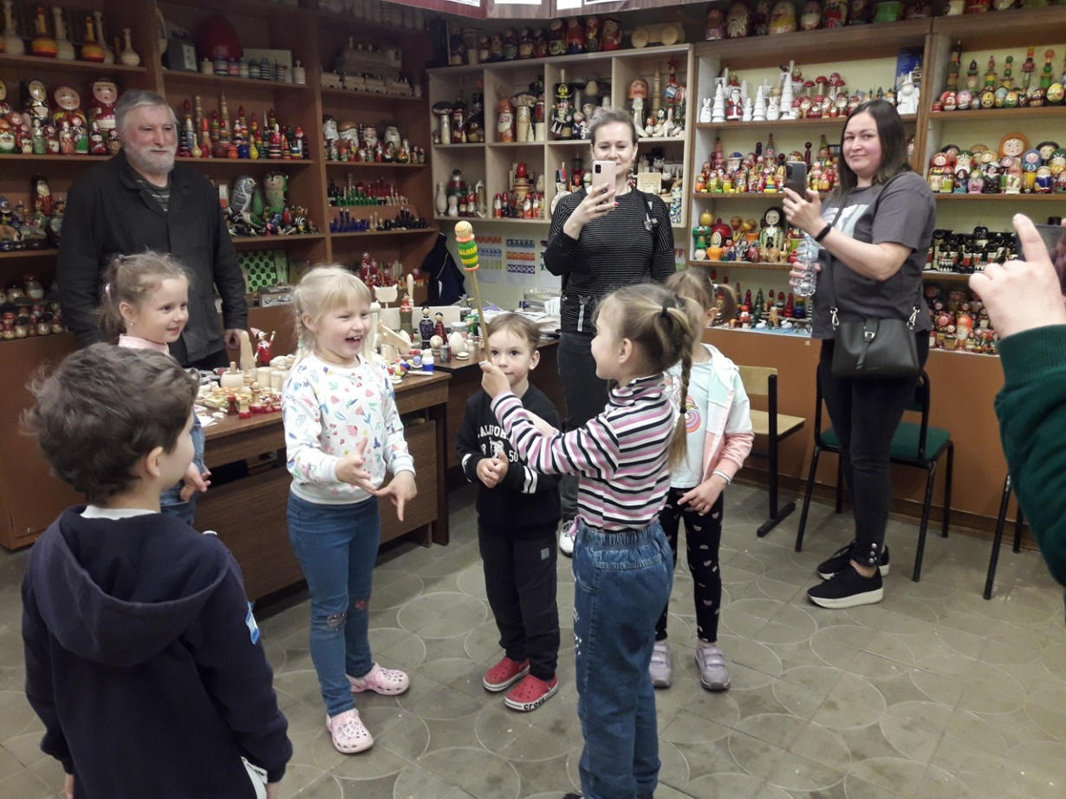
ПРОДУКТ ПРОЕКТА
Экскурсии для самых маленьких

Slide 22
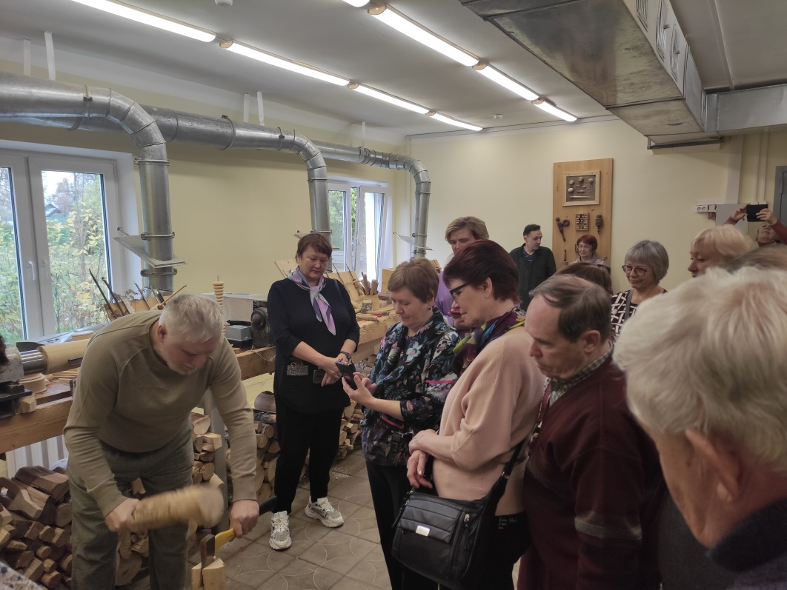
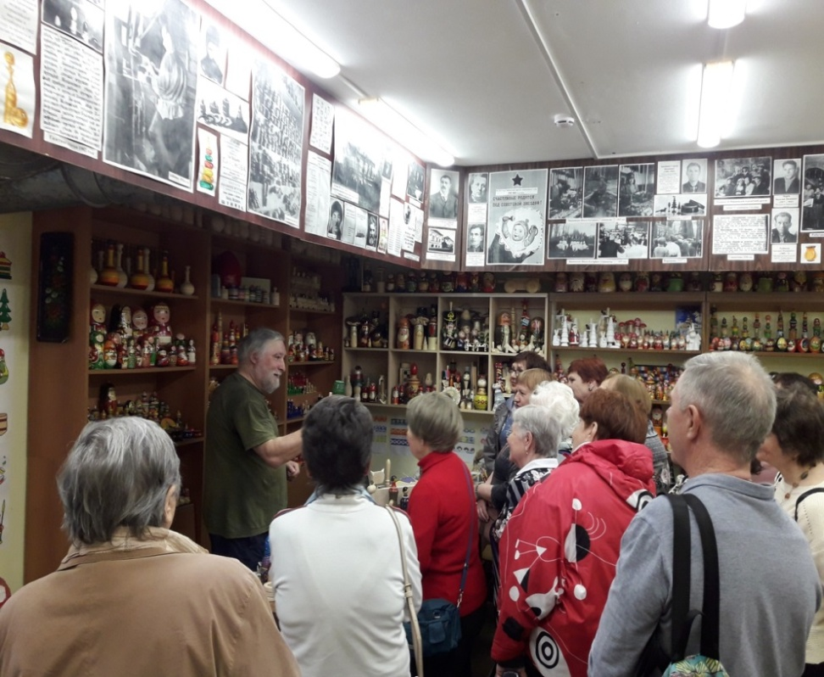
Экскурсия для ветеранов

Slide 23
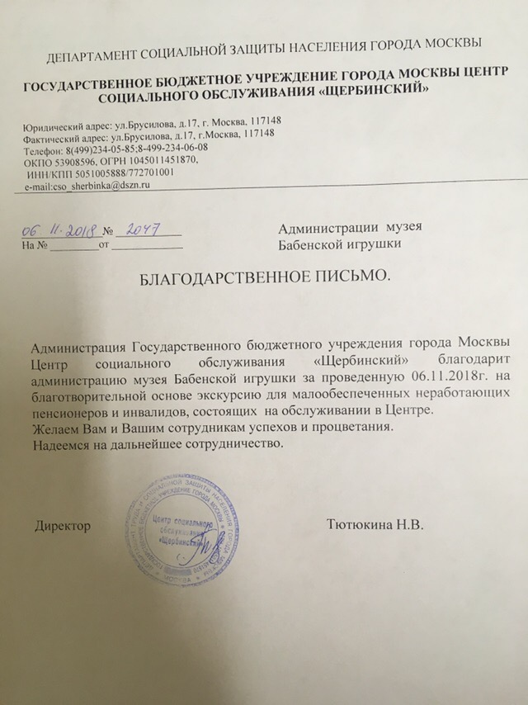
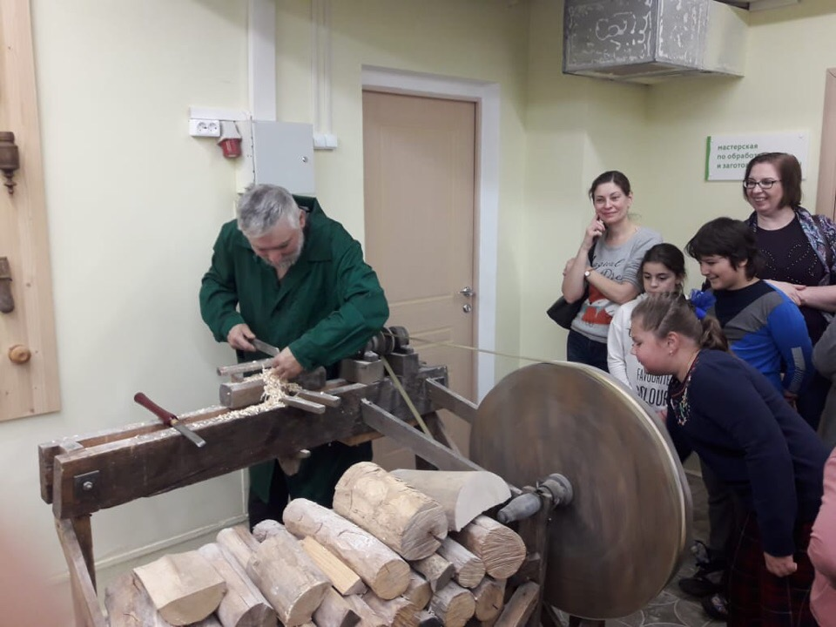
Экскурсия для ЦСО «Щербинский»

Slide 24
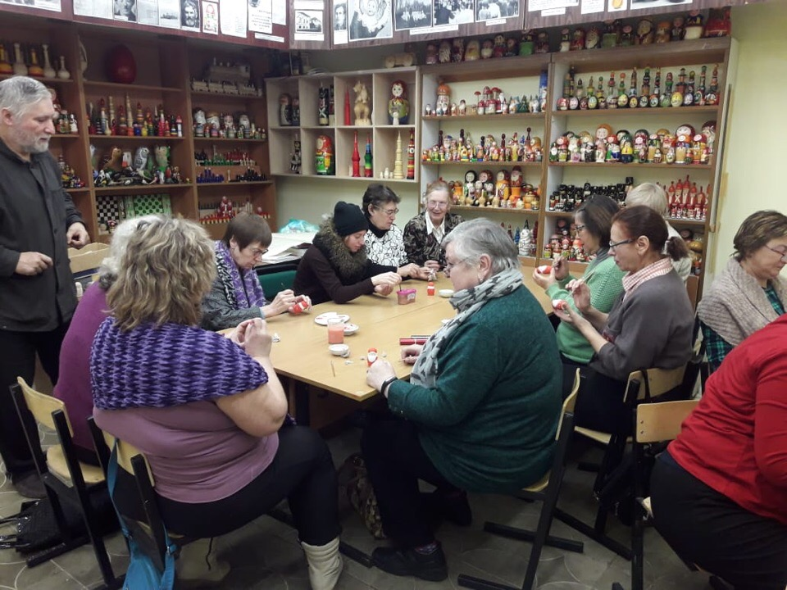
Мастер-класс
«Активное долголетие»

Slide 25
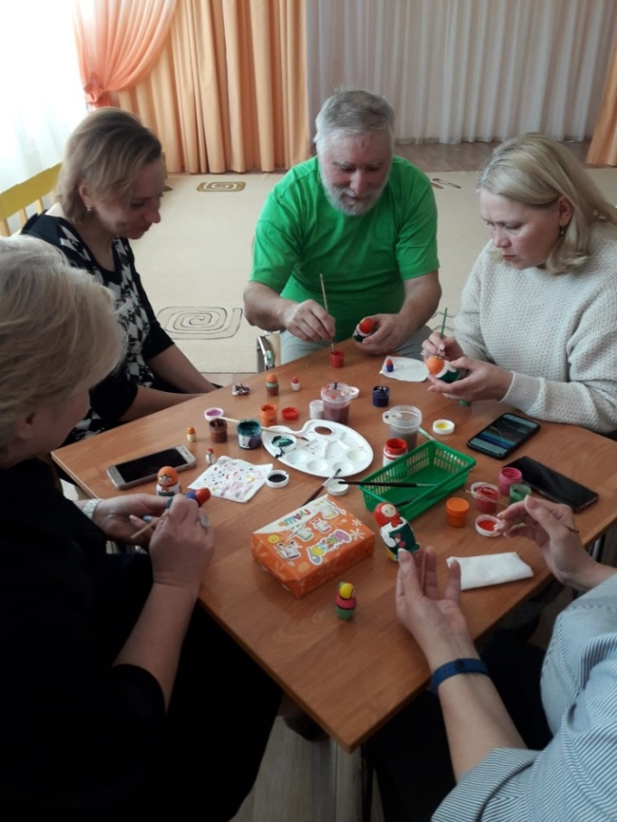
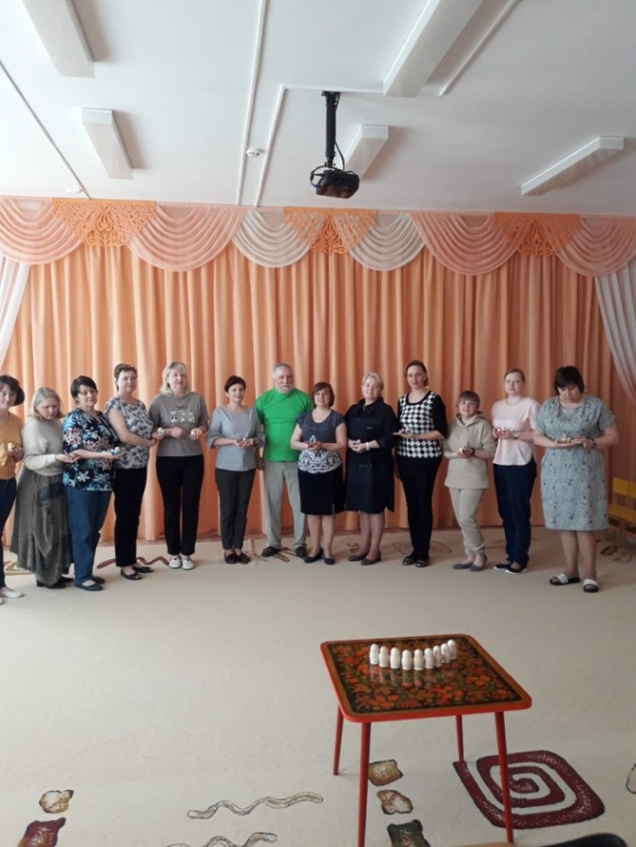
Мастер-класс в рамках пилотного проекта
с 2018 года Сергей Валентинович совместно с муниципальным дошкольным образовательным учреждением Центр развития ребенка – детский сад №45 «Колосок» создали пилотный проект «Экспериментальное апробирование технологий по росписи Бабенских игр и игрушек» сроком на 5 лет, который успешно реализуется на сегодняшний день.

Slide 26
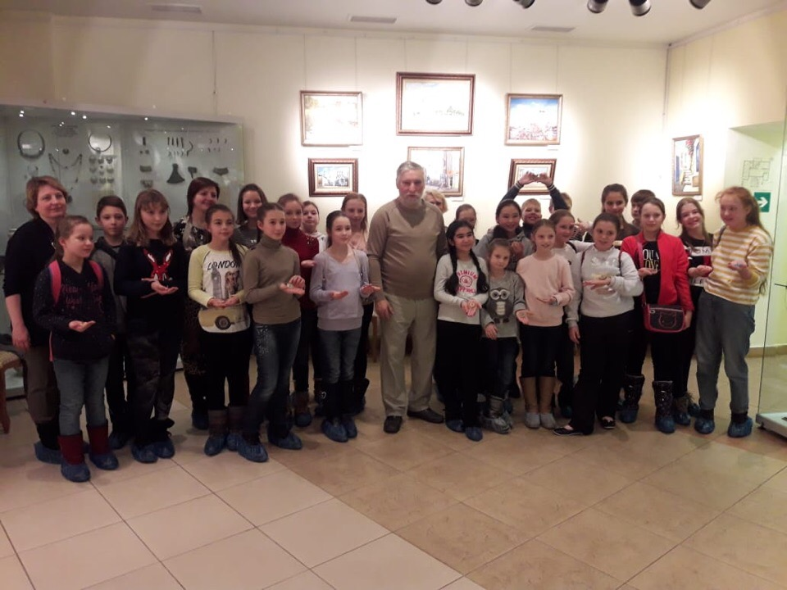
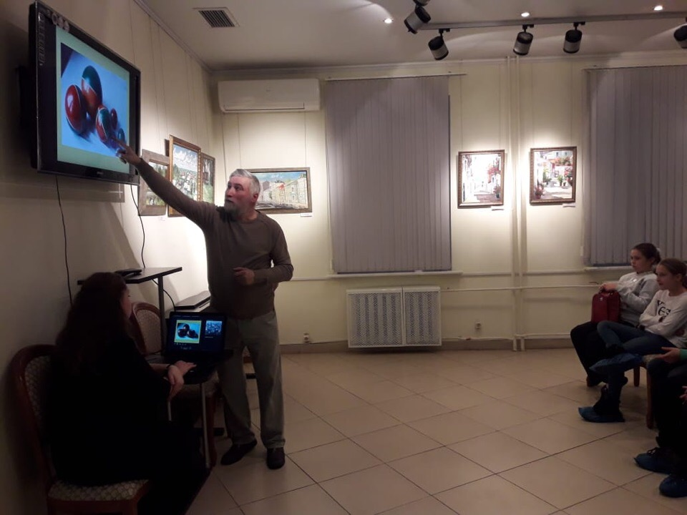
Мастер-класс в Подольском краеведческом музее

Slide 27
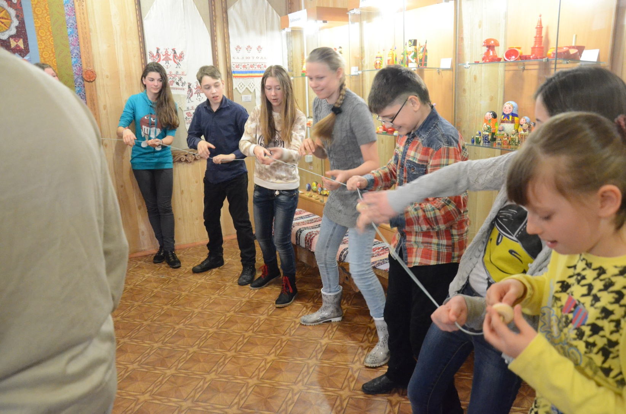
Выездные мероприятия
Праздник игры

Slide 28
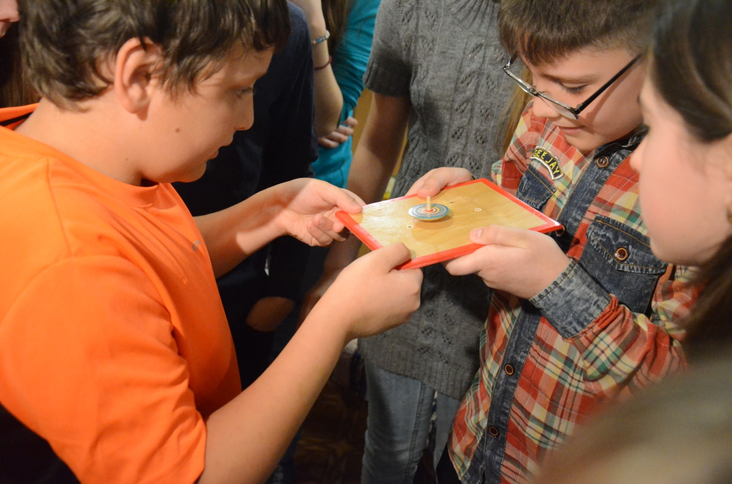
Выездные мероприятия
Праздник игры

Slide 29
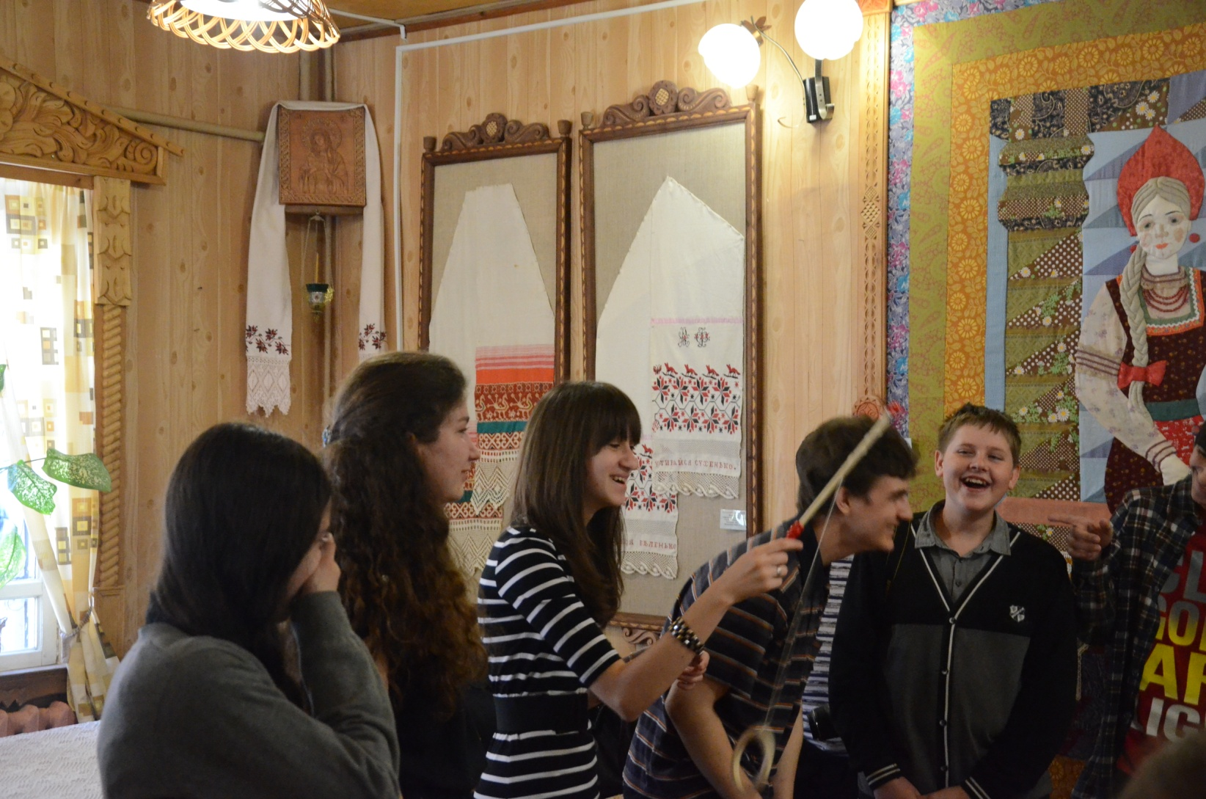
Выездные мероприятия
Праздник игры

Slide 30

Выставка До Матрешки Бабенская игрушка

Slide 31
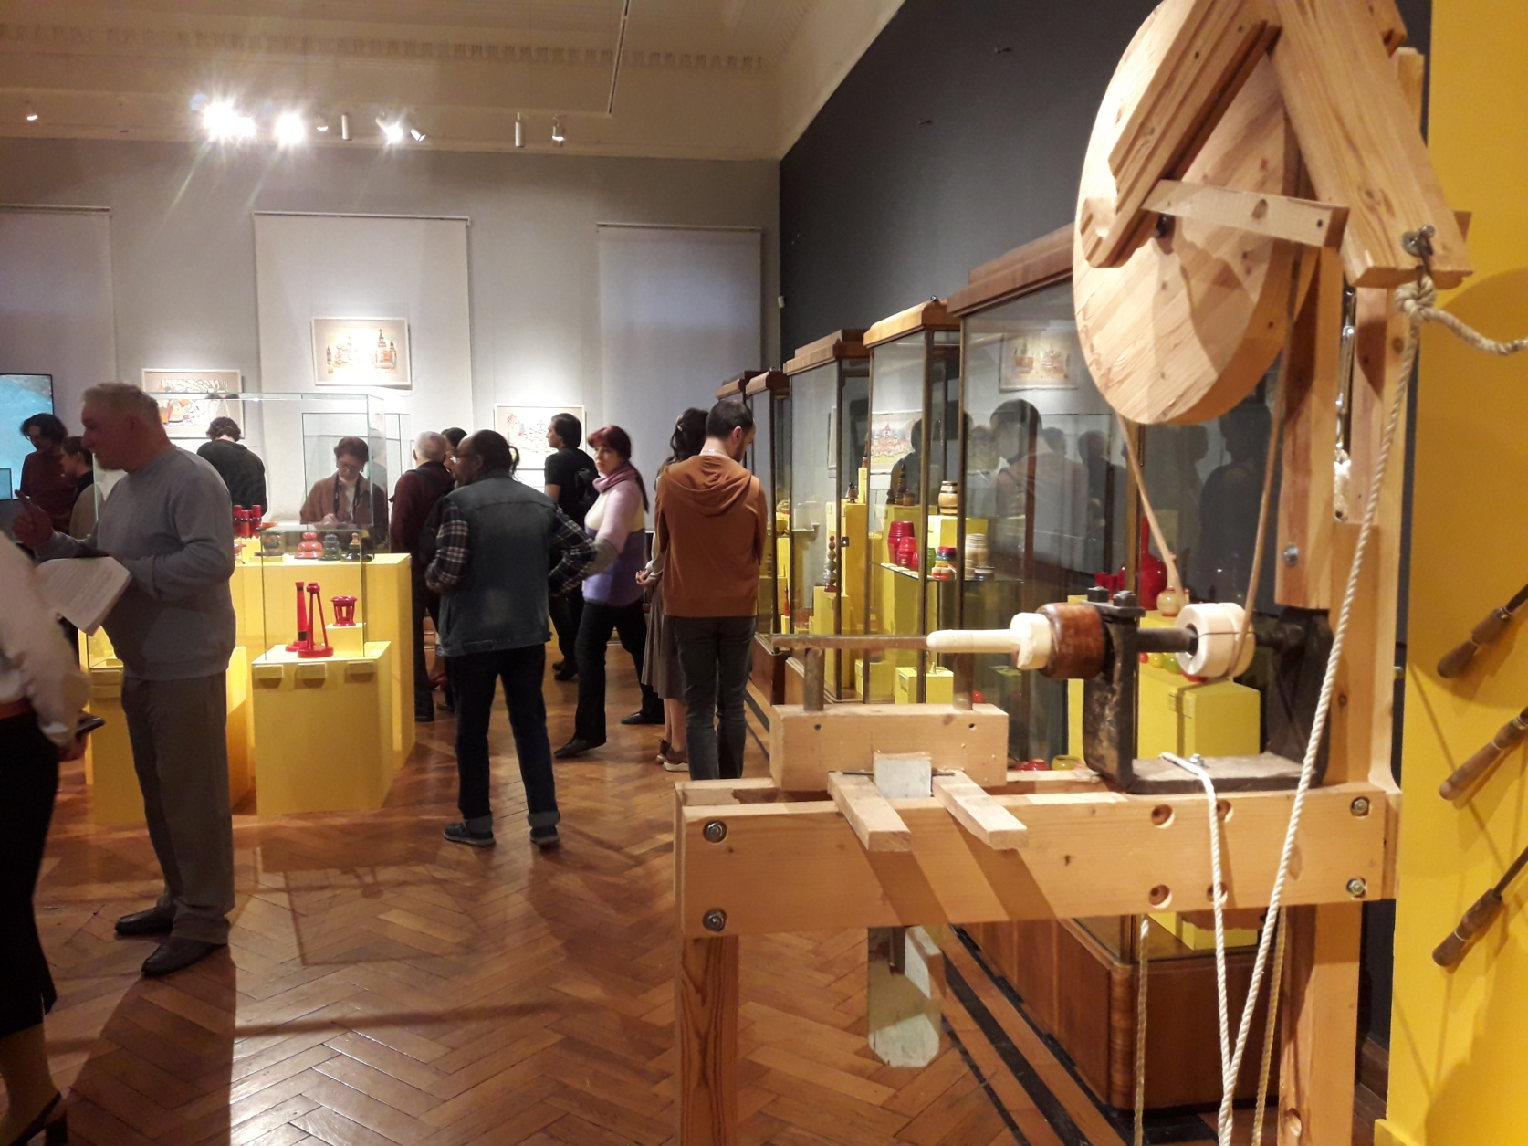
Выставка До Матрешки Бабенская игрушка

Slide 32
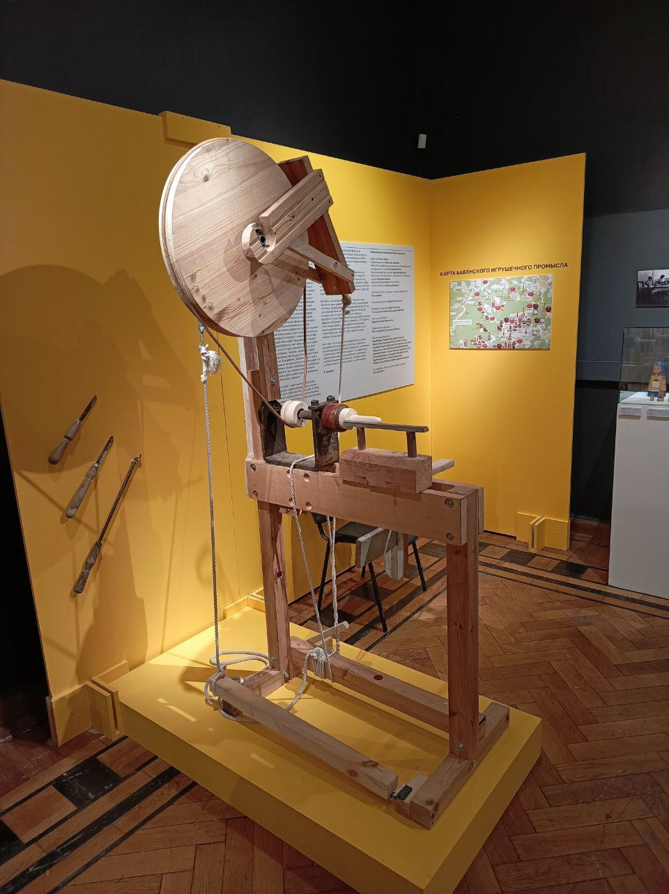
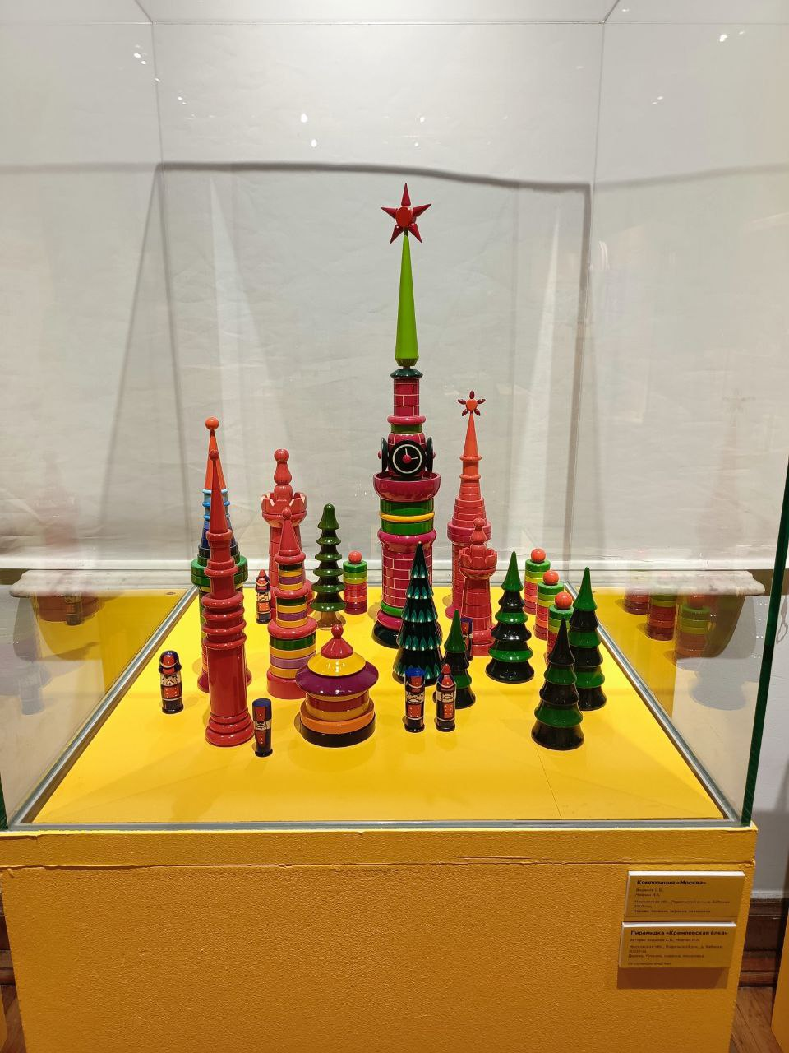
Выставка «До Матрешки Бабенская игрушка»

Slide 33
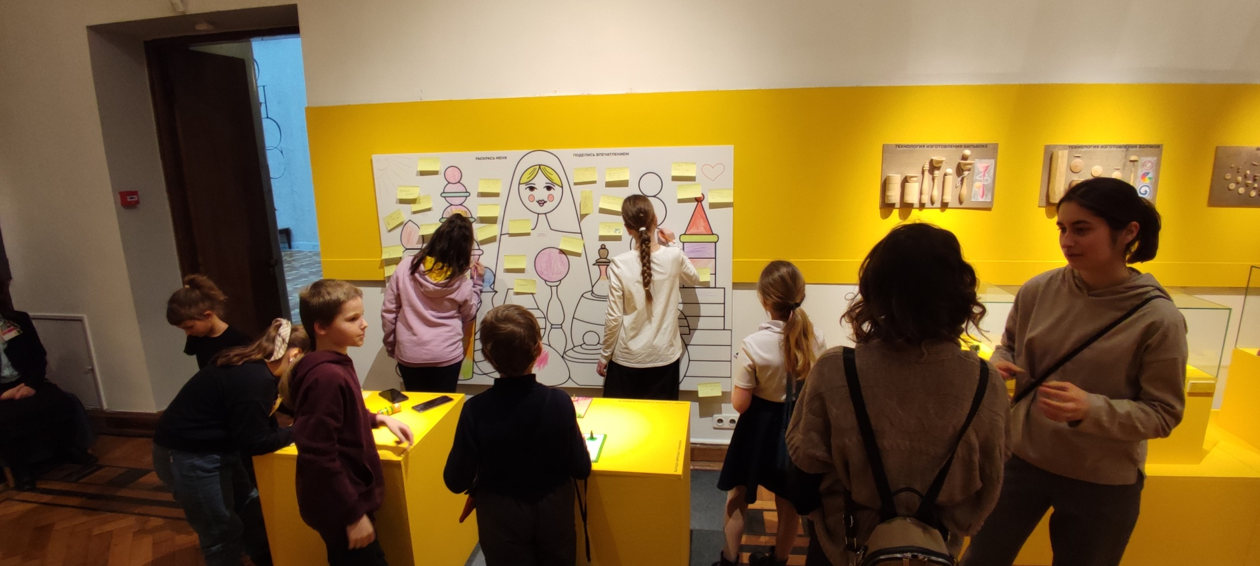
Выставка «До Матрешки Бабенская игрушка»

Slide 34
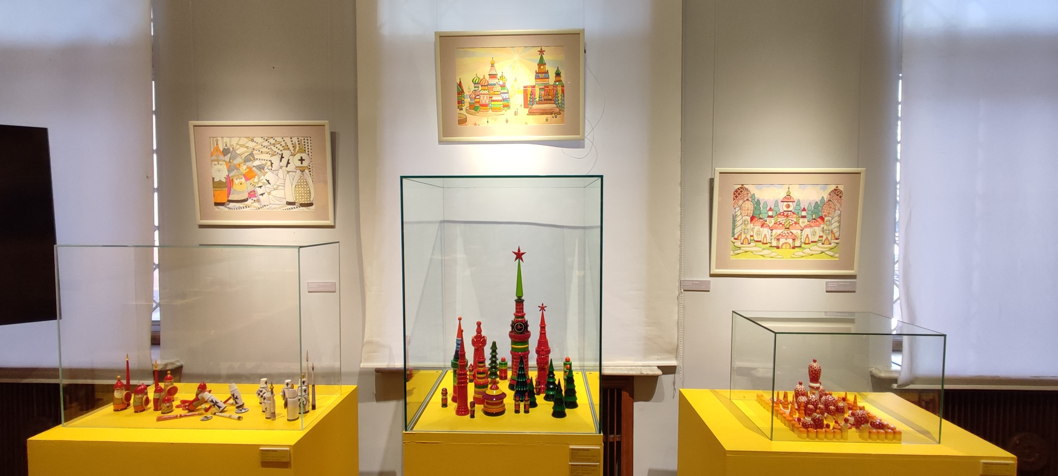
Выставка «До Матрешки Бабенская игрушка»

Slide 35
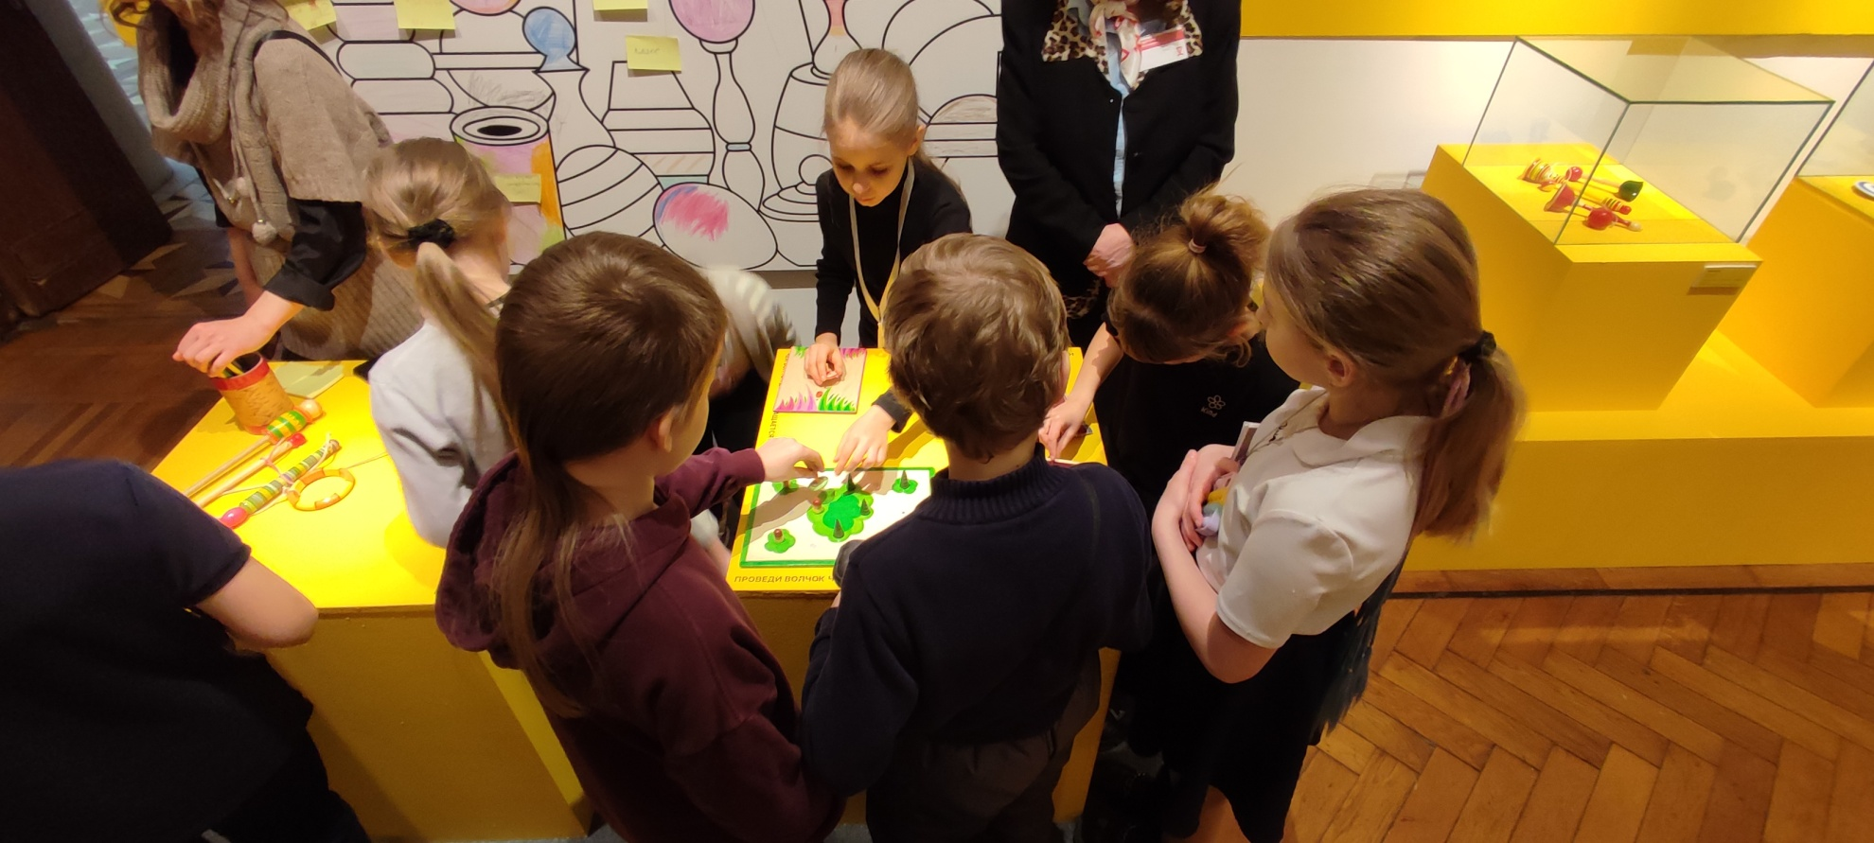
Выставка «До Матрешки Бабенская игрушка»

Slide 36
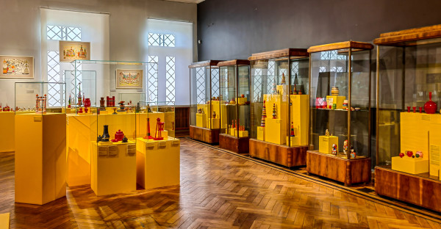
Выставка «До Матрешки Бабенская игрушка»

Slide 37
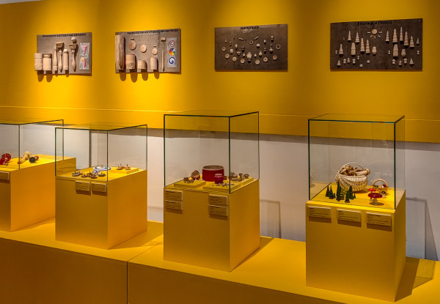
Выставка «До Матрешки Бабенская игрушка»

Slide 38
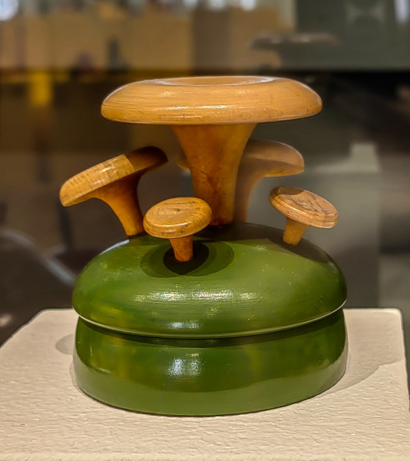
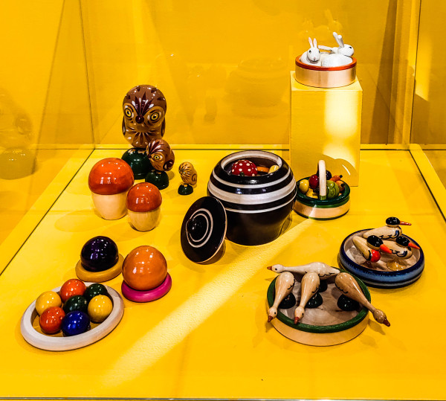
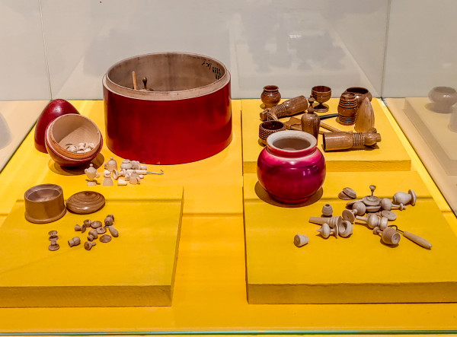
Выставка «До Матрешки Бабенская игрушка»

Slide 39
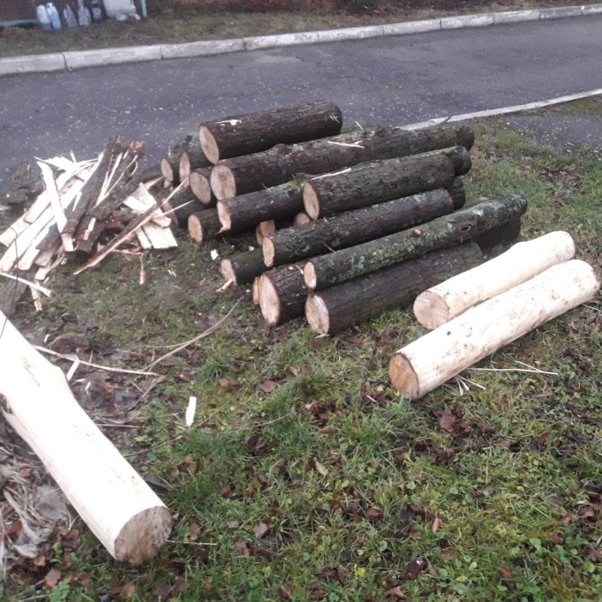
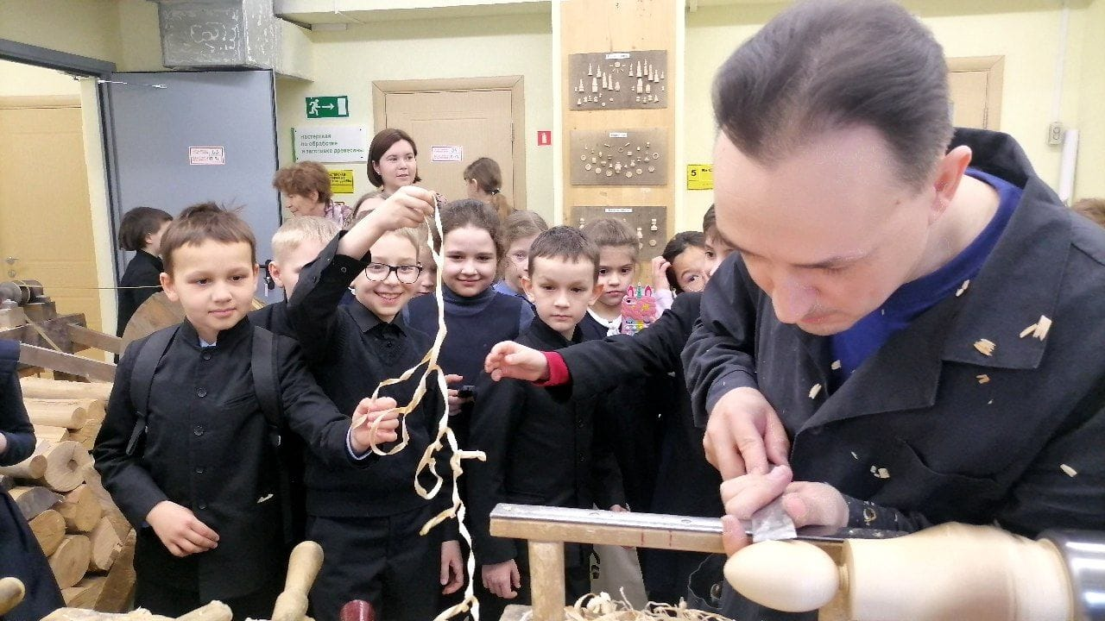
ТЕХНОЛОГИЯ (ПРОЦЕСС)
Технологический процесс проходит на аутентичном оборудовании и применяется старинный «дедовский» инструмент.

Slide 40
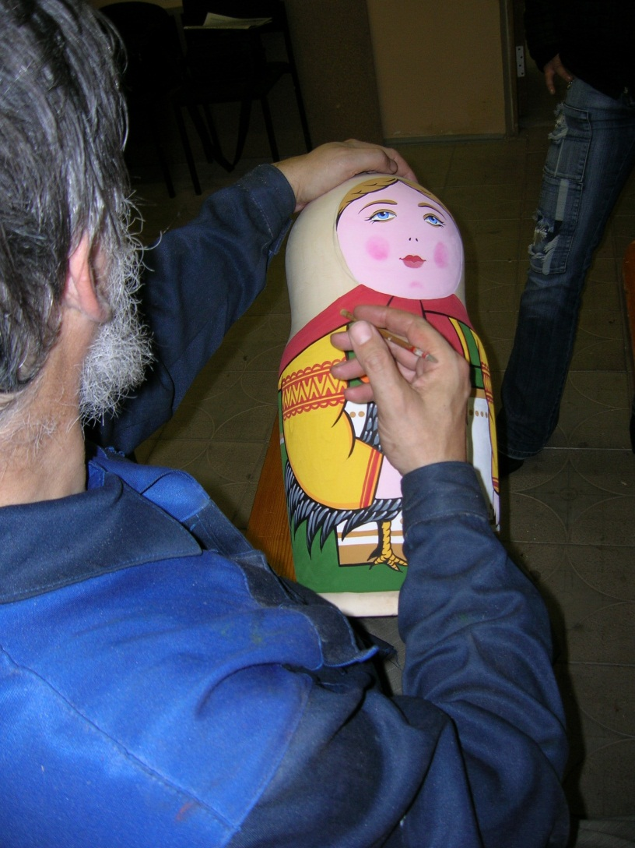
ТЕХНОЛОГИЯ (ПРОЦЕСС)

Slide 41
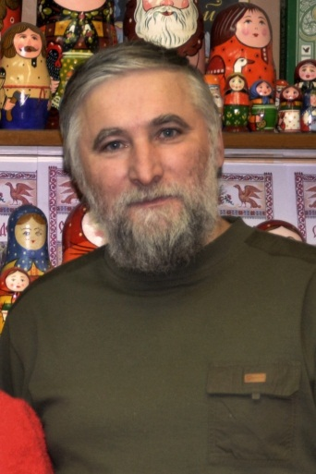
ПРОЕКТНАЯ КОМАНДА
Виданов Сергей Валентинович
Звание «Заслуженный работник культуры Российской Федерации» ( Указ президента РФ от 15.02.2011г.)
Звание "Заслуженный работник культуры Московской области" (19.04.2004г.)
Благодарность директора ГБУ г. Москвы "ДОП СКИ" " За добросовестный труд,профессионализм и значительный вклад в сохранение и возрождение промысла в России Бабенской деревянной токарно-полированной игрушки" ( 8.12.2021г.)
Благодарность префекта Троицкого и Новомосковского административных округов города Москвы Д.В. Набокина " За многолетний и добросовестный труд на территории Троицкого и Новомосковского административных округов города Москвы и в связи с 20-летним юбилеем школы" (декабрь 2021г.)
Преподавателю ДХШ «Бабенская игрушка» Сергею Валентиновичу Виданову объявлена благодарность Мэра Москвы от 5 декабря распоряжением Мэра Москвы Собянина С.С. N738-РН

Slide 42
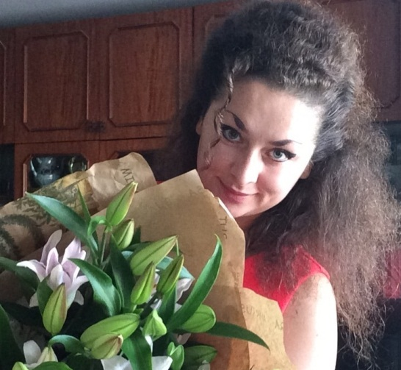
ПРОЕКТНАЯ КОМАНДА
Виданова Анна Сергеевна
Преподаватель отделений декоративно- прикладное искусство и раннее эстетическое развитие, зав.учебной частью ДХШ «Бабенская игрушка»
Благодарность префекта Троицкого и Новомосковского административных округов города Москвы Д.В. Набокина "за вклад в развитие культуры на территории Троицкого и Новомосковского округов г. Москвы" (декабрь 2017 года)
Грамота префекта Троицкого и Новомосковского административных округов города Москвы Д.В. Набокина "За добросовестный труд на территории ТиНАО " (июнь 2022г.) Распоряжение №118-РП от 01.06.2022г.

Slide 43
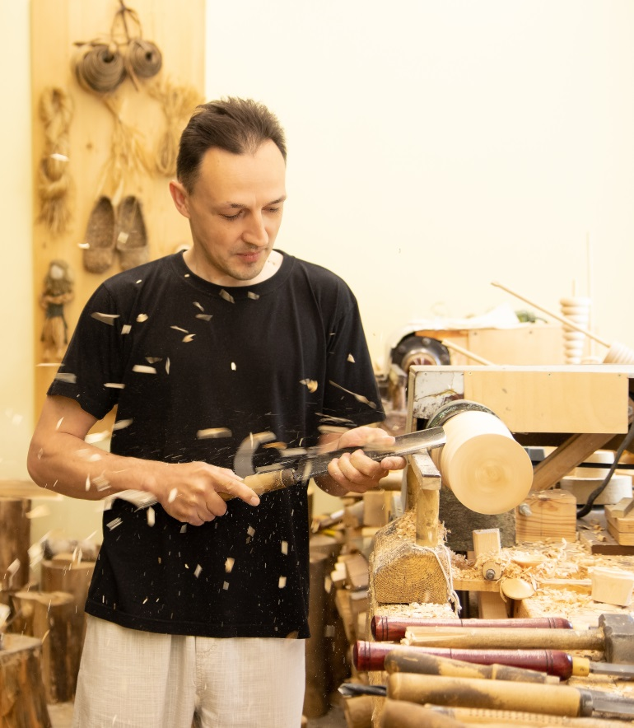
ПРОЕКТНАЯ КОМАНДА
Мовчан Илья Андреевич
Токарь полировщик
Ученик-последователь, С. В. Виданова продолжатель дела, с 1997 года учился у С.В. Виданова. Мовчан И.А. восстановил рецептуру очищенной шеллачной политуры, утраченную после Великой отечественной войны. А так же технологию токарной обработки кости. Совмесно С.В. Видановым восстанавливает образцы игрушек
Участник выставок, лауреат конкурсов, соавтор научной статьи С. В. Виданова.
Федяшова Ольга Николаевна

Slide 44
ТЕКУЩИЕ РЕЗУЛЬТАТЫ
Проект «Бабенская игрушка» реализуется на протяжении более 20 лет как на территории ГБУДО г. Москвы «ДХШ «Бабенская игрушка», так и в разных регионах России. Виданов С.В. И Мовчан И.А. проводит праздники «Игры и игрушки», мастер-классы и экскурсии по истории Бабенского токарного промысла.
Тем самым реализуется основная идея проекта «Сохраняя традиции – создаем будущее».

Slide 45
ПЕРСПЕКТИВЫ /
СОЦИАЛЬНАЯ ЗНАЧИМОСТЬ
Передача знаний, умений, смыслов будущему поколению. В востребованности Бабенских игрушек заложен огромный педагогический потенциал, с использованием и применением которых ребёнок приобщается к народному искусству, традициям, тем самым приобретая культурную самоидентичность.

